Slide 1
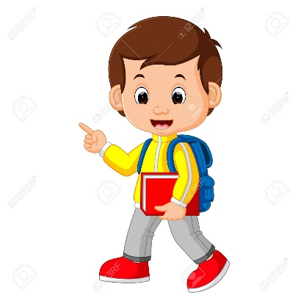
1/ Un garçon
Bonjour
je m’appelle George
je suis un garçon
j’ habite à Amman
J’ aime les fruits

Slide 2
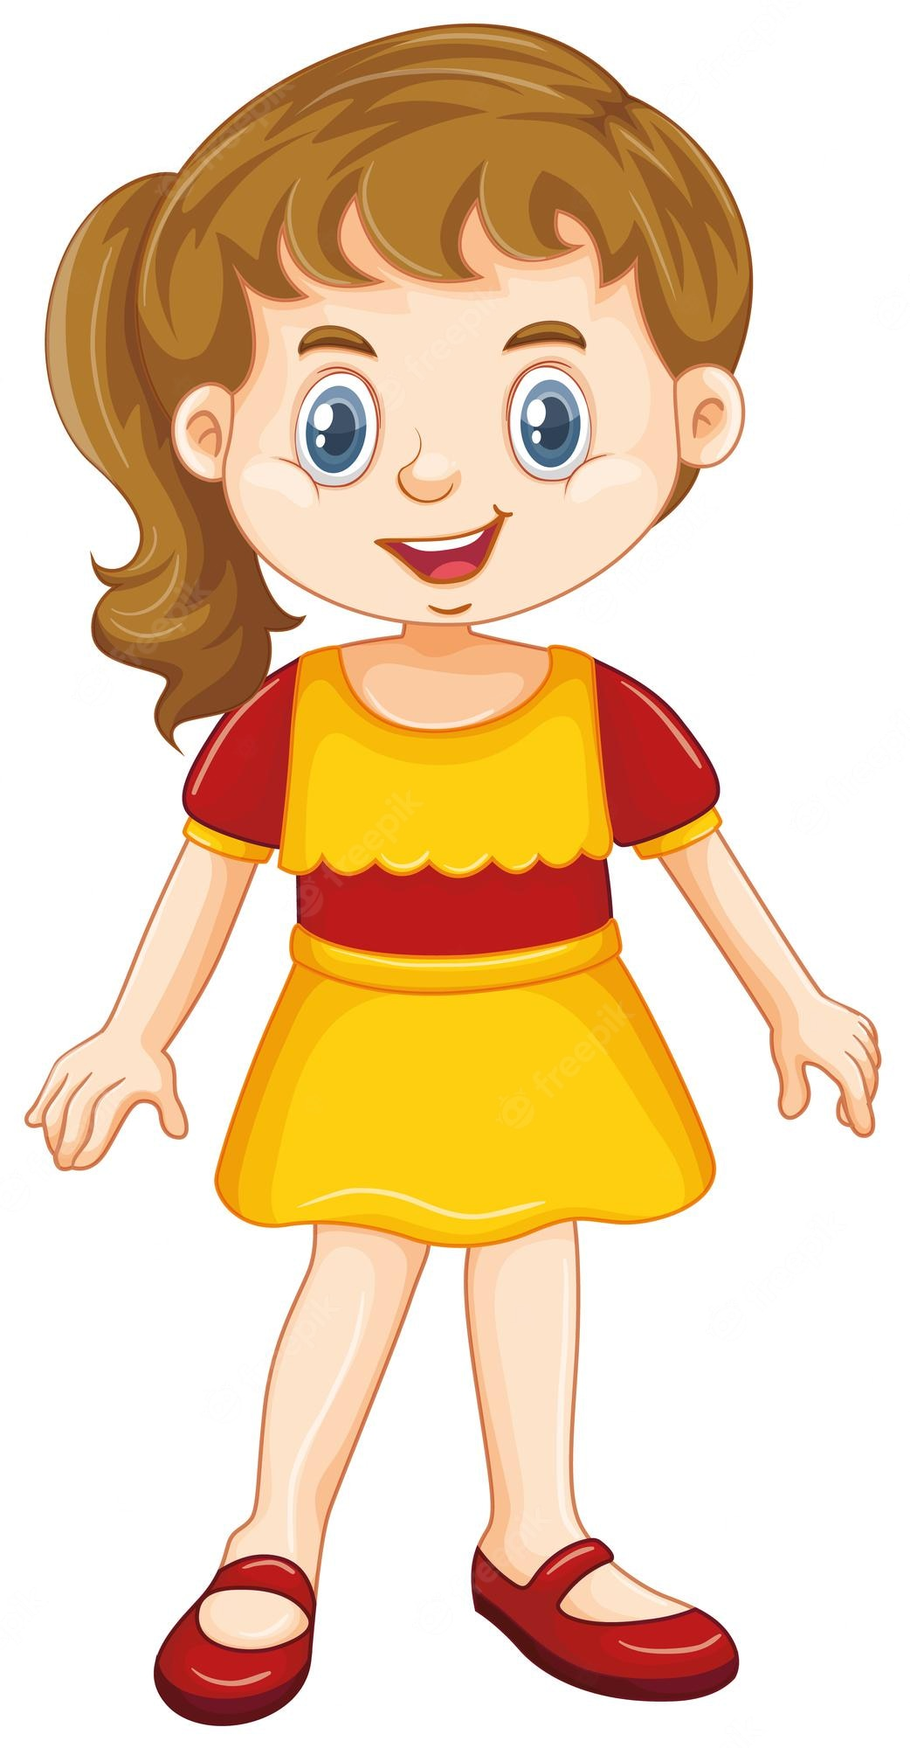
Une Fille
Bonjour
je m’appelle Mary
je suis un garçon
j’ habite à Amman
J’ aime les fruits

